Slide 1
Informační systémy podnikové systémy CRM
Ing. Roman Danel, Ph.D.
roman.danel@vsb.cz
Institut ekonomiky a systémů řízení
Hornicko – geologická fakulta

Slide 2
Cíl přednášky
Co je to CRM?
Co CRM řeší, co je jeho cílem
Z jakých částí se skládá?
Jaká jsou kritéria pro výběr CRM?
Jaké jsou typy CRM?

Slide 3
Co je CRM?
CRM – Customer Relationship Management
Systémy pro řízení vztahů se zákazníky.
Dříve: Relationship Marketing

Slide 4
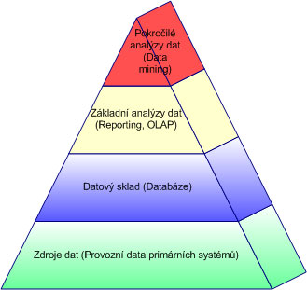
CRM a BI

Slide 5
Co přináší zisk
Úvaha, co přináší firmě zisk:
Dříve – Produkt
Dnes – Zákazníci kupující produkt

Slide 6
Co CRM řeší?
Jak podchytit informace o zákaznících stávajících i budoucích
Jak podchytit ty zákazníky, kteří přinášejí největší zisk
Jak vytvořit služby a produkty, které budou zákazníkům vyhovovat a které přinesou zisk
Jak nejlépe se zákazníky komunikovat
Zastupitelnost pracovníků obchodu a marketingu
Řízení marketingových kampaní

Slide 7
Cíl CRM
Analytický nástroj – podpora plánování
Formulování podnikové kultury
Pomoc při vytváření podnikové strategie
Záznam znalostí o zákaznících, jejich chování, potřeb, preferencí, zvyků
Podpora marketingu

Slide 8
Zdroje CRM
Emaily
Telefonické rozhovory
Přímé kontakty
Zdroje z firemní oblasti – soubory, objednávky, smlouvy, kontrakty, web

Slide 9
Architektura CRM
Databáze, datový sklad
Prostředky pro vedení dialogu se zákazníkem
Prostředky pro přizpůsobování produktů a služeb zákazníkům – vrstva vzájemné komunikace
Predikce, BI nástroje
Automatizace marketingových činností, prodeje, servisních služeb, …

Slide 10
CRM – přehled modulů
evidence obchodních partnerů a kontaktů
obchodní případy a příležitosti
marketing
související informace
komunikace
plánování
analýza a vyhodnocení

Slide 11
Faktory pro výběr CRM
Jaké má subjekt zkušenosti s problematikou CRM?
Jak velká je organizace?
Jak velký je rozpočet?
Požadavky návratnosti
Jak velká je cílová skupina?
Existuje na trhu CRM informační systém pro konkrétní firemní odvětví?
Které podnikové činnosti vzhledem k řízení vztahů se zákazníky by měly být automatizovány?
Jaká bude vazba CRM IS na další firemní informační systémy?

Slide 12
Kritéria pro výběr systému CRM
Kvalita správy adres a kontaktních údajů
Informace v kontextu
Práce s dokumenty
Vyhodnocování obchodních případů
Přehlednost
Podpora týmové práce

Slide 13
CRM – stupně nasazení
Nejnižší – iniciativa obchodu na straně zákazníka
Pre-CRM – obchodní oddělení, nekoordinovaný přístup
0. stadium – tradiční marketing na produkt
1. stadium – orientace na zákazníka
2. stadium – proaktivní přístup

Slide 14
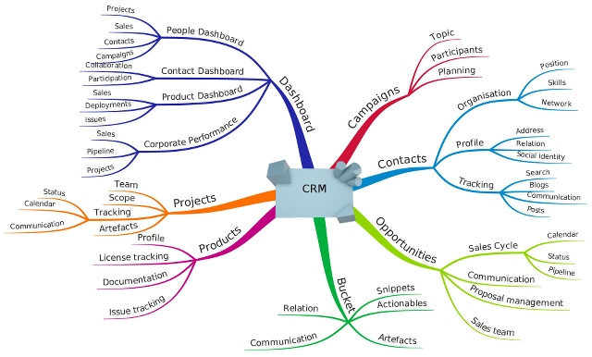
Notes:
https://crmperth.wordpress.com/tag/crm-database-perth/

Slide 15
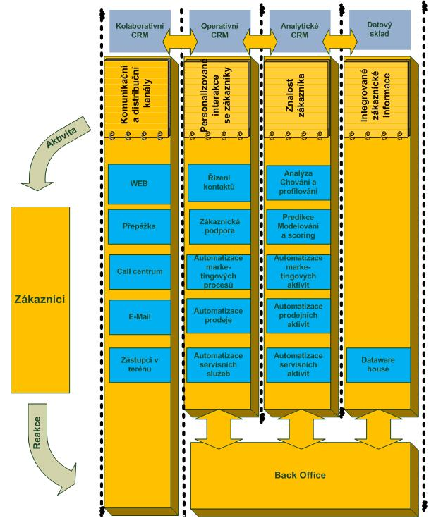
CRM … aplikační architektura
Operativní
Analytická
Kolaborativní

Slide 16
Typy CRM
Operativní CRM
Zajišťuje realizaci CRM strategie, podporu obchodu a marketingu
Automatizace komunikačních a prodejních procesů
Analytický CRM
Analýza dat o zákaznících - Data Mining, Web Mining
Jednotný pohled na zákazníka a jeho vývoj v čase
Kolaborativní CRM
- Rychlé a zabezpečené šíření vhodných klientských informací na odpovídající místa ve firmě

Slide 17
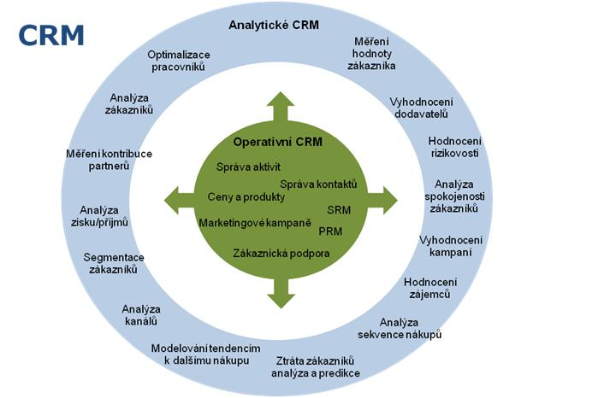
Analytické CRM

Slide 18
Web mining
Structure Mining jak kupující používají web (jaké linky, jak využívají reklamu…)
Content Mining – data posbíraná přes vyhledávače
Usage Mining – data z on-line formulářů

Slide 19
Kolaborativní CRM
Zahrnuje speciální funkcionalitu, která umožňuje komunikaci společnosti a jeho zákazníků prostřednictvím různorodých kanálů za účelem dosažení vyšší kvality vztahů se zákazníky.
Cílem Kolaborativního CRM je získávání a sdílení informací různými odděleními, pro zvýšení kvality poskytovaných služeb zákazníkům.

Slide 20
CRM by měl reflektovat
Segment trhu ve kterém podnik působí
Velikost podniku
Typ a množství zákazníků
Typ a množství obchodních kanálů

Slide 21
Trh se CRM
Celosvětově 8 mld USD
SAP, Microsoft, Oracle, SalesForce

Slide 22
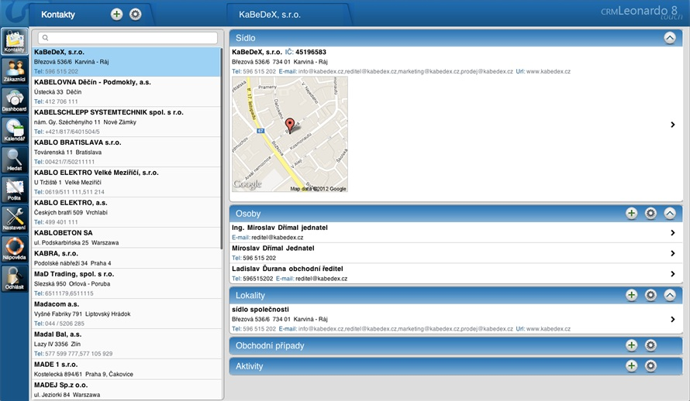
CRM Screenshot - Leonardo

Slide 23
Zdroje
http://www.crmforum.cz/
http://www.crmportal.cz/

Slide 24
Příklady CRM systémů na trhu
Helios CRM
Oracle CRM
SAP CRM
Microsoft Dynamics CRM
eWay
InTouch CRM (Anneca s.r.o.)
QI CRM (DC Concept a.s.)
Sprinx CRM

Slide 25
CRM - shrnutí
Co je to CRM?
Systém pro správu informací o zákaznících
Co CRM řeší, co je jeho cílem
Zákazníci přinášejí zisk, analýzu klíčových zákazníků, podpora při rozhodování, marketingové kampaně
Z jakých částí se skládá?
Databáze centralizující informace, BI, software pro záznam informací o zákaznících, sw pro call centra apod.
Jaká jsou kritéria pro výběr CRM?
Segment trhu, počet a typ zákazníků, zkušenosti se CRM, …
Jaké jsou typy CRM?
Operativní, analytický, kolaborativní

Slide 26
CRM - shrnutí
Sběr dat a vyhodnocování kontaktů se zákazníky
Zastupitelnost zaměstnanců ve vztahu k zákazníkovi
Získávání dat z jiných podnikových IS ve vztahu k zákazníkovi
Řízení a vyhodnocování marketingových kampaní
Řízení a vyhodnocování efektivity obchodníků

